Slide 1


TRƯỜNG CAO ĐẲNG LÝ TỰ TRỌNG TP.HỒ CHÍ MINH
KHOA LÝ LUẬN CHÍNH TRỊ
BÀI GIẢNG
GIÁO DỤC CHÍNH TRỊ
NÀM
Giảng viên
HOÀNG THỊ TRANG

Slide 2
Bài 7
XÂY DỰNG NHÀ NƯỚC PHÁP QUYỀN
XÃ HỘI CHỦ NGHĨA

Slide 3
NỘI DUNG CƠ BẢN
I
Bản chất và đặc trưng của Nhà nước pháp quyền xã hội chủ nghĩa Việt Nam
Phương hướng, nhiệm vụ và giải pháp xây dựng và hoàn thiện Nhà nước pháp quyền xã hội chủ nghĩa Việt Nam
II

Slide 4


I. Bản chất và đặc trưng của Nhà nước pháp quyền
xã hội chủ nghĩa Việt Nam
Bản chất của Nhà nước pháp quyền xã hội chủ nghĩa Việt Nam
1.
1 Đặc trưng của Nhà nước pháp quyền xã hội chủ nghĩa Việt Nam
2.

Slide 5
1. Bản chất của Nhà nước pháp quyền xã hội chủ nghĩa Việt Nam
a) Khái niệm và bản chất nhà nước pháp quyền xã hội chủ nghĩa
Trên thế giới:
Tư tưởng về Nhà nước pháp quyền có từ rất sớm ở Hy Lạp
Thế kỷ XVIII, các nhà dân chủ tư sản tiếp tục hoàn thiện, nâng lên thành một học thuyết về Nhà nước pháp quyền.

Slide 6
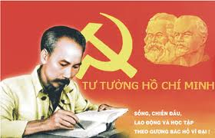
a) Khái niệm nhà nước pháp quyền xã hội chủ nghĩa
Ở Việt Nam:
Năm 1919, trong bản Yêu sách của nhân dân An Nam do Người ký tên là Nguyễn Ái Quốc, gửi đến Hội nghị Vécxây (Pháp) đã nêu yêu cầu cải cách nền pháp lý ở Đông Dương:
“Thay thế chế độ ra các sắc lệnh bằng các đạo luật”.
Năm 1941, trong “Việt Nam yêu cầu ca”, Người viết thành thơ 8 yêu cầu chính, trong đó:
“Bảy xin hiến pháp ban hành.
Trăm đều phải có thần linh pháp quyền”.

Slide 7
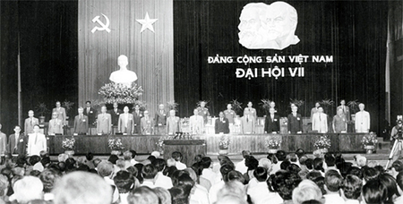
Trong công cuộc đổi mới:
Lần đầu tiên thuật ngữ xây dựng nhà nước pháp quyền được đề cập tại Hội nghị Trung ương 2 khóa VII (năm 1991)
Hội nghị đại biểu toàn quốc giữa nhiệm kỳ khóa VII (01-1994), Đảng ta đã dùng khái niệm nhà nước pháp quyền xã hội chủ nghĩa.

Slide 8

a) Khái niệm nhà nước pháp quyền xã hội chủ nghĩa
NNPQ: là nhà nước quản lí mọi mặt của đời sống xã hội bằng pháp luật; mọi hoạt động của các cơ quan nhà nước, tổ chức xã hội và mọi công dân đều được thực hiện trên cơ sở pháp luật.
NNPQXHCNVN: Là nhà nước của dân, do dân và vì dân, quản lý mọi mặt của đời sống xã hội bằng pháp luật do Đảng Cộng sản Việt Nam lãnh đạo.

Slide 9
b. Bản chất của Nhà nước pháp quyền xã hội chủ nghĩa Việt Nam
Cương lĩnh xây dựng đất nước trong thời kỳ quá độ lên CNXH (bổ sung phát triển năm 2011) chỉ rõ:
Nhà nước ta là Nhà nước pháp quyền XHCN của nhân dân, do nhân dân và vì nhân dân. Tất cả quyền lực thuộc về nhân dân mà nền tảng là liên minh giữa giai cấp công nhân với giai cấp nông dân và đội ngũ trí thức do ĐCS VN lãnh đạo”
Tính
dân tộc
Tín
nhân dân

Slide 10
a. Bản chất của Nhà nước pháp quyền xã hội chủ nghĩa Việt Nam
Một là, nhân dân là chủ thể tối cao của quyền lực Nhà nước
Bản chất
Giai cấp công nhân
Tính
dân tộc
Tính
nhân dân
Bản chất giai cấp công nhân, tính dân tộc và tính nhân dân của Nhà nước ta được quán triệt, cụ thể hóa, thể chế hóa và thực hiện trên mọi lĩnh vực, mọi tổ chức, hoạt động của Nhà nước.

Slide 11

Toàn bộ hoạt động của Nhà nước đều thể hiện quan điểm của giai cấp công nhân
Thực hiện ý chí và nguyện vọng của giai cấp công nhân, nhân dân lao động và cả dân tộc
Bản chất
GCCN
Phục vụ lợi ích của giai cấp công nhân, nhân dân lao động và của cả dân tộc.

Slide 12
Bản chất nhân dân của Nhà nước ta thể hiện:
01
Tất cả quyền lực nhà nước thuộc về nhân dân
02
Quyền lực ở nơi dân
03
Chính quyền do nhân dân lập nên và tham
gia quản lý.
04
Nhà nước thể hiện ý chí, lợi ích và nguyện vọng của nhân dân.

Slide 13

Hai là, Nhà nước Cộng hoà xã hội chủ nghĩa Việt Nam là Nhà nước của tất cả các dân tộc trên lãnh thổ Việt Nam, là biểu hiện tập trung của khối đại đoàn kết toàn dân tộc

Slide 14
Điều 5 Hiến pháp năm 2013 quy định:
01
Nước Cộng hòa xã hội chủ nghĩa Việt Nam là quốc gia thống nhất của các dân tộc cùng sinh sống trên đất nước Việt Nam
02
Các dân tộc bình đẳng, đoàn kết, tôn trọng và giúp nhau cùng phát triển; nghiêm cấm mọi hành vi kỳ thị, chia rẽ dân tộc.
Ngôn ngữ quốc gia là tiếng Việt. Các dân tộc có quyền dùng tiếng nói, chữ viết, giữ gìn bản sắc dân tộc, phát huy phong tục, tập quán, truyền thống và văn hóa tốt đẹp của mình.
03
Nhà nước thực hiện chính sách phát triển toàn diện và tạo điều kiện để các dân tộc thiểu số phát huy nội lực, cùng phát triển với đất nước.
04
Cơ sở pháp lý vững chắc để đường lối, chủ trương của Đảng, chính sách và pháp luật của Nhà nước về vấn đề dân tộc và công tác dân tộc được khẳng định trong thực tiễn

Slide 15
Tính dân tộc trong tổ chức và hoạt động của Nhà nước thể hiện:
Sự kế thừa và phát huy những truyền thống, bản sắc tốt đẹp của dân tộc và con người Việt Nam
Có chính sách dân tộc đúng đắn, chăm lo lợi ích mọi mặt cho các dân tộc trong cộng đồng Việt Nam.
Coi đoàn kết dân tộc, đoàn kết toàn dân là đường lối chiến lược và động lực to lớn để xây dựng và bảo vệ Tổ quốc
Giữ vững độc lập, tự chủ trong trong quan hệ đối ngoại
Kết hợp đúng đắn chủ nghĩa yêu nước chân chính với chủ nghĩa quốc tế trong sáng của giai cấp công nhân

Slide 16

Ba là, Nhà nước Cộng hoà xã hội chủ nghĩa Việt Nam tôn trọng và bảo vệ quyền con người, các quyền của công dân, giữ vững mối liên hệ giữa Nhà nước và công dân, giữa Nhà nước và xã hội
Điều 14 Hiến pháp 2013 khẳng định:
“Ở nước Cộng hòa xã hội chủ nghĩa Việt Nam, các quyền con người, quyền công dân về chính trị, dân sự, kinh tế, văn hóa, xã hội được công nhận, tôn trọng, bảo vệ, bảo đảm theo Hiến pháp và pháp luật”

Slide 17
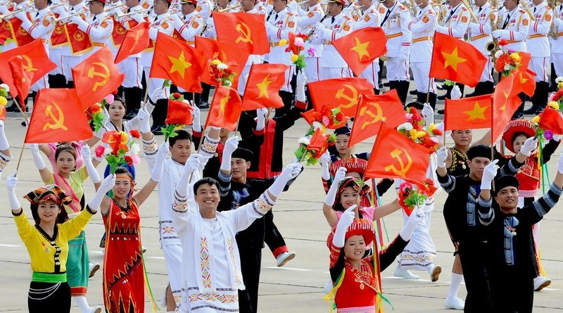
Bốn là, Nhà nước Cộng hoà xã hội chủ nghĩa Việt Nam mang bản chất dân chủ rộng rãi
Thực chất của dân chủ xã hội chủ nghĩa là thu hút những người lao động tham gia một cách bình đẳng và ngày càng rộng rãi vào quản lý công việc của Nhà nước và của xã hội

Slide 18


Năm là, Đảng Cộng sản Việt Nam lãnh đạo Nhà nước
Đảng Cộng sản Việt Nam - Đội tiên phong của giai cấp công nhân, đồng thời là đội tiên phong của nhân dân lao động và của dân tộc Việt Nam, đại biểu trung thành lợi ích của giai cấp công nhân, nhân dân lao động và của cả dân tộc, lấy chủ nghĩa Mác - Lê nin và tư tưởng Hồ Chí Minh làm nền tảng tư tưởng, là lực lượng lãnh đạo Nhà nước và xã hội.
( Điều 4 hiến pháp 2013)

Slide 19
2. Đặc trưng của Nhà nước pháp quyền xã hội chủ nghĩa Việt Nam
Thứ nhất
Thứ tư
Nhà nước của Nhân dân, do Nhân dân, vì Nhân dân, thể hiện quyền làm chủ của Nhân dân
Tôn trọng và bảo vệ quyền con người, các quyền và tự do của công dân, giữ vững mối liên hệ giữa Nhà nước và công dân, giữa Nhà nước và xã hội
Thứ hai
Thứ năm
Tổ chức và hoạt động trên cơ sở Hiến pháp, tôn trọng và bảo vệ Hiến pháp
Quyền lực nhà nước là thống nhất, có sự phân công và phối hợp kiểm soát giữa các cơ quan trong việc thực hiện các quyền: lập pháp, hành pháp và tư pháp
Thứ ba
Thứ sáu
Quản lý xã hội bằng pháp luật, bảo đảm vị trí tối thượng của pháp luật trong đời sống xã hội
Nhà nước do Đảng Cộng sản Việt Nam lãnh đạo

Slide 20




Đặc trưng nhà nước pháp quyền XHCN Việt Nam
Thứ nhất, Nhà nước pháp quyền xã hội chủ nghĩa Việt Nam là Nhà nước của Nhân dân, do Nhân dân, vì Nhân dân, thể hiện quyền làm chủ của Nhân dân
TOÀN BỘ QUYỀN LỰC THUỘC VỀ NHÂN DÂN DƯỚI SỰ LÃNH ĐẠO CỦA ĐẢNG CỘNG SẢN

Slide 21


Thứ hai, Nhà nước pháp quyền xã hội chủ nghĩa Việt Nam tổ chức và hoạt động trên cơ sở Hiến pháp, tôn trọng và bảo vệ Hiến pháp
Phối hợp chặt chẽ giữa các cơ quan nhà nước trong việc thực hiện
các quyền lập pháp, hành pháp và tư pháp

Slide 22


Thứ ba, Nhà nước pháp quyền Việt Nam quản lý xã hội bằng pháp luật, bảo đảm vị trí tối thượng của pháp luật trong đời sống xã hội
Đảm bảo hiến pháp và pháp luật giữ vị trí tối cao
trong điều chỉnh các quan hệ thuộc các lĩnh vực đời sống xã hội

Slide 23



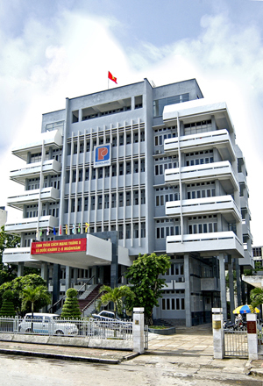
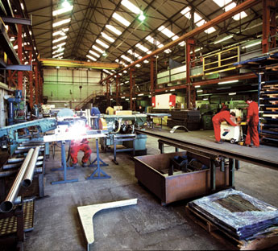
Thứ tư, Nhà nước pháp quyền xã hội chủ nghĩa Việt Nam tôn trọng và bảo vệ quyền con người, các quyền và tự do của công dân, giữ vững mối liên hệ giữa Nhà nước và công dân, giữa Nhà nước và xã hội
Nâng cao trách nhiệm pháp lý giữa nhà nước và công dân,
thực hành dân chủ, tăng kỷ cương, kỳ luật

Slide 24
Thứ năm, trong nhà nước pháp quyền XHCN Việt Nam, quyền lực nhà nước là thống nhất, có sự phân công và phối hợp kiểm soát giữa các cơ quan nhà nước trong việc thực hiện các quyền: lập pháp, hành pháp và tư pháp, có sự kiểm tra, giám sát chặt chẽ việc thực hiện quyền lực nhà nước
Phối hợp chặt chẽ giữa các cơ quan nhà nước trong việc thực hiện
các quyền lập pháp, hành pháp và tư pháp

Slide 25


Thứ sáu, Nhà nước pháp quyền xã hội chủ nghĩa Việt Nam là Nhà nước do Đảng Cộng sản Việt Nam lãnh đạo
Sự phản biện xã hội của Mặt trận Tổ quốc Việt Nam
và các tổ chức thành viên của mặt trận

Slide 26
II. Phương hướng, nhiệm vụ và giải pháp xây dựng và hoàn thiện Nhà nước pháp quyền xã hội chủ nghĩa Việt Nam
Phương hướng xây dựng và hoàn thiện Nhà nước
pháp quyền xã hội chủ nghĩa Việt Nam
1.
Nhiệm vụ và giải pháp xây dựng và hoàn thiện Nhà nước
pháp quyền xã hội chủ nghĩa Việt Nam
2.

Slide 27
1. Phương hướng xây dựng và hoàn thiện Nhà nước pháp quyền xã hội chủ nghĩa Việt Nam
a) Những định hướng lớn xây dựng và hoàn thiện Nhà nước pháp quyền xã hội chủ nghĩa Việt Nam
- Cương lĩnh xây dựng đất nước trong thời kỳ quá độ lên chủ nghĩa xã hội (bổ sung, phát triển 2011) đã xác định:
Nhà nước ta là Nhà nước pháp quyền xã hội chủ nghĩa của nhân dân, do nhân dân, vì nhân dân
Quyền lực Nhà nước là thống nhất; có sự phân công, phối hợp và kiểm soát giữa các cơ quan.
the
zero
Tổ chức và hoạt động của bộ máy nhà nước theo nguyên tắc tập trung dân chủ
Nhà nước phục vụ nhân dân, gắn bó mật thiết với nhân dân

Slide 28
b) Phương hướng, nhiệm vụ xây dựng và hoàn thiện Nhà nước pháp quyền xã hội chủ nghĩa Việt Nam
Nghị quyết Đại hội lần thứ XII của Đảng (1-2016) đã xác định rõ:
Tiếp tục xây dựng, hoàn thiện Nhà nước pháp quyền XHCN do Đảng lãnh đạo là nhiệm vụ trọng tâm của đổi mới hệ thống chính trị.
Thực hiện dân chủ, tuân thủ các nguyên tắc pháp quyền và phải tạo ra sự chuyển biến tích cực, đạt kết quả cao hơn.
Tiến hành đồng bộ cả lập pháp, hành pháp, tư pháp và được tiến hành đồng bộ với đổi mới hệ thống chính trị theo hướng tính gọn, hiệu lực; gắn với đổi mới kinh tế, văn hóa, xã hội.
Tiếp tục hoàn thiện cơ chế bảo vệ hiến pháp và pháp luật.

Slide 29
2. Nhiệm vụ và giải pháp xây dựng và hoàn thiện Nhà nước pháp quyền xã hội chủ nghĩa Việt Nam
Một là, tiếp tục xây dựng, hoàn thiện Nhà nước pháp quyền xã hội chủ nghĩa
Hai là, hoàn thiện thể chế, chức năng, nhiệm vụ, phương thức và cơ chế vận hành, nâng cao hiệu lực, hiệu quả của Nhà nước
Năm là, đẩy mạnh đấu tranh phòng, chống tham nhũng, lãng phí, quan liêu, hách dịch, cửa quyền
Ba là, hoàn thiện tổ chức và nâng cao chất lượng, hiệu quả hoạt động của bộ máy nhà nước
Bốn là, chú trọng công tác xây dựng đội ngũ cán bộ, công chức

Slide 30

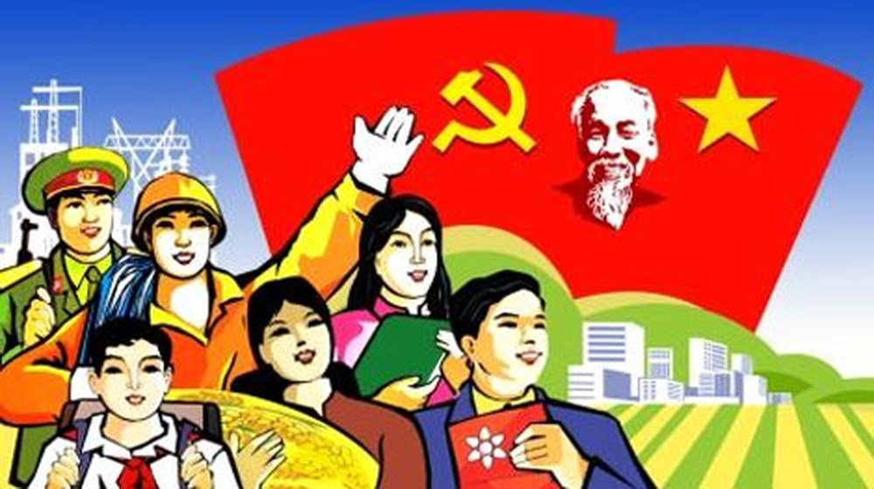
Một là, tiếp tục xây dựng, hoàn thiện Nhà nước pháp quyền xã hội chủ nghĩa do Đảng lãnh đạo là nhiệm vụ trọng tâm của đổi mới hệ thống chính trị

Slide 31
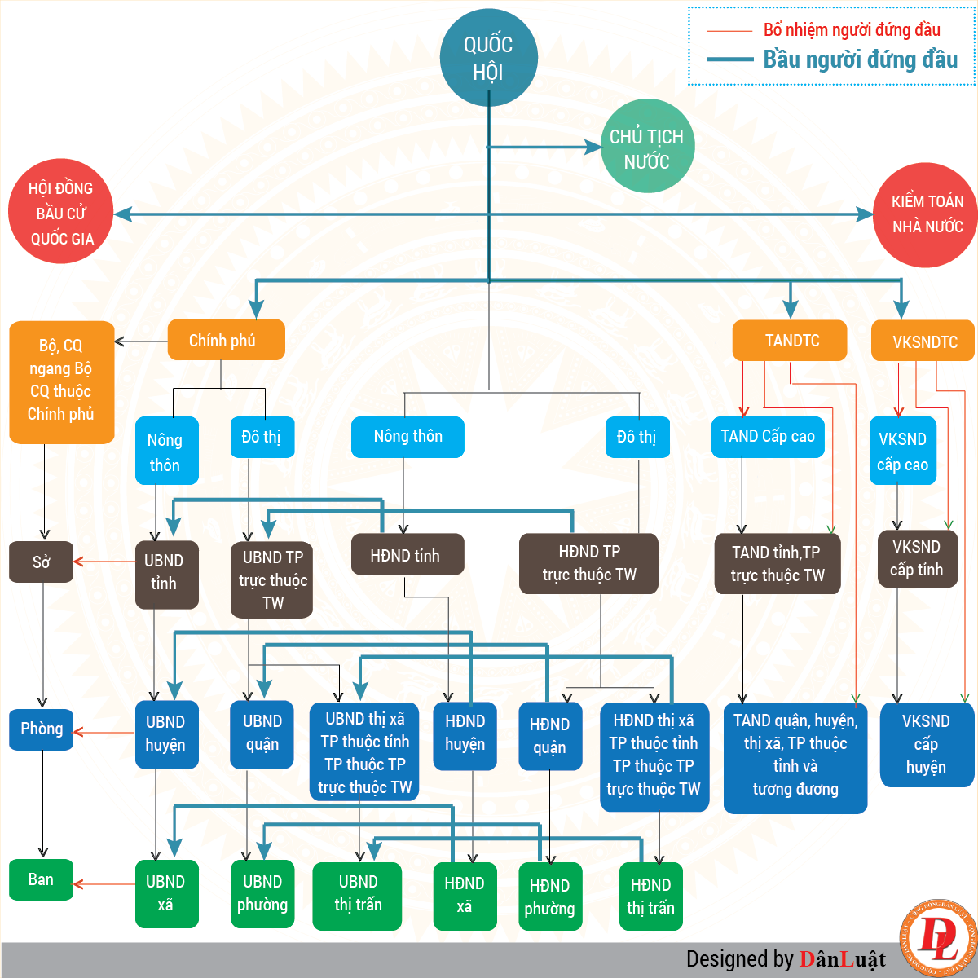
Hai là, hoàn thiện thể chế, chức năng, nhiệm vụ, phương thức và cơ chế vận hành, nâng cao hiệu lực, hiệu quả của Nhà nước pháp quyền xã hội chủ nghĩa
Tiếp tục hoàn thiện chức năng, nhiệm vụ, quyền hạn, tổ chức của Nhà nước theo quy định của Hiến pháp năm 2013

Slide 32
Đẩy mạnh việc hoàn thiện pháp luật gắn với tổ chức thi hành pháp luật nhằm nâng cao hiệu lực, hiệu quả của Nhà nước pháp quyền XHCN.
Hoàn thiện pháp luật gắn với tổ chức thi hành pháp luật về:
Tổ chức và hoạt động của các thiết chế trong hệ thống chính trị
Dân sự, kinh tế, trọng tâm là hoàn thiện thể chế KTTT định hướng XHCN
Bảo đảm quyền con người, quyền tự do, dân chủ của công dân
Giáo dục - đào tạo, khoa học - công nghệ, y tế, văn hoá - thông tin, thể thao, dân tộc, tôn giáo, dân số, gia đình, trẻ em và chính sách xã hội
Quốc phòng và an ninh quốc gia, trật tự, an toàn xã hội
Hội nhập quốc tế
✴
Backboard
Fusce lacinia porta felis quis consectetur Pellentesque dialet

Slide 33
Xác định rõ cơ chế phân công, phối hợp thực thi quyền lực Nhà nước trong việc thực hiện các quyền lập pháp, hành pháp, tư pháp
Lập pháp
Hành pháp
Tư pháp

Slide 34
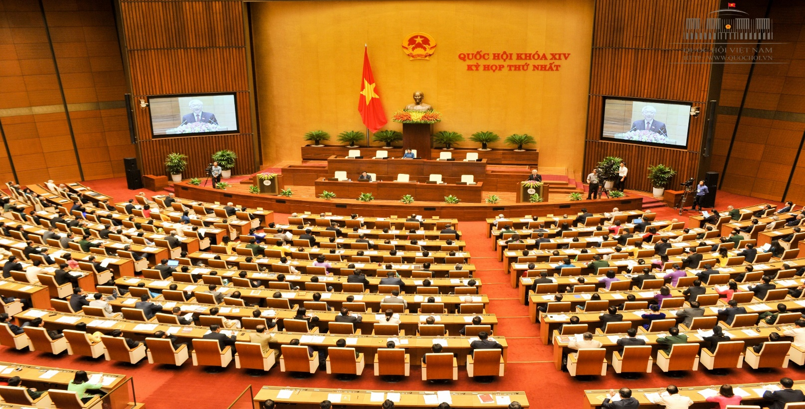
Ba là, hoàn thiện tổ chức và nâng cao chất lượng, hiệu quả hoạt động của bộ máy nhà nước
Kiện toàn tổ chức, đổi mới phương thức và nâng cao hiệu quả hoạt động của Quốc hội theo hướng tăng cường và nâng cao chất lượng hoạt động
lập pháp.

Slide 35
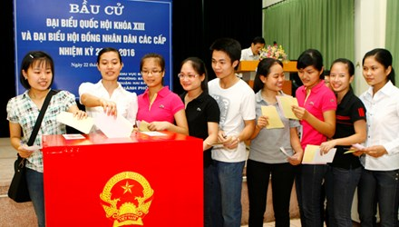
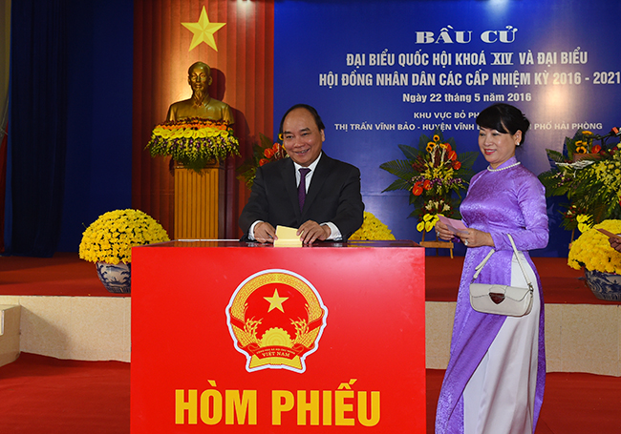
Tổ chức thành công cuộc bầu cử đại biểu Quốc hội, đại biểu Hội đồng nhân dân các cấp, bảo đảm cơ cấu và tiêu chuẩn, nâng cao chất lượng đại biểu, tăng số lượng đại biểu hoạt động chuyên trách một cách hợp lý.

Slide 36
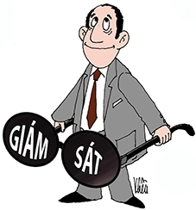
Hoàn thiện cơ chế để nâng cao chất lượng, hiệu quả hoạt động lập pháp của Quốc hội, đại biểu Quốc hội, cơ chế giám sát, đánh giá đối với người giữ chức vụ do Quốc hội, Hội đồng nhân dân bầu hoặc phê chuẩn.
Sử dụng vốn và tài sản của Nhà nước;
Chống tham nhũng, quan liêu;
Vấn đề bắt giam, điều tra truy tố, xét xử, ...

Slide 37
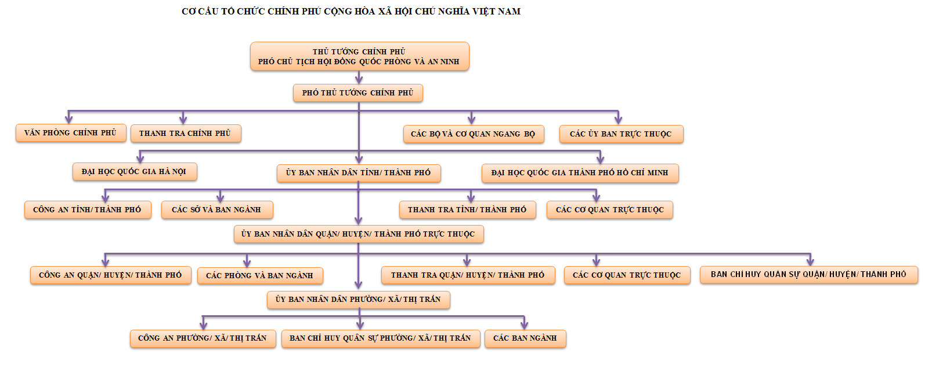
Hoàn thiện cơ cấu tổ chức Chính phủ
Xác định rõ hơn chức năng, nhiệm vụ, quyền hạn của Chính phủ là cơ quan hành chính nhà nước cao nhất, thực hiện quyền hành pháp, là cơ quan chấp hành của Quốc hội.

Slide 38

Sắp xếp tinh gọn các cơ quan thuộc Chính phủ, bộ máy giúp việc của Chính phủ
2

Slide 39
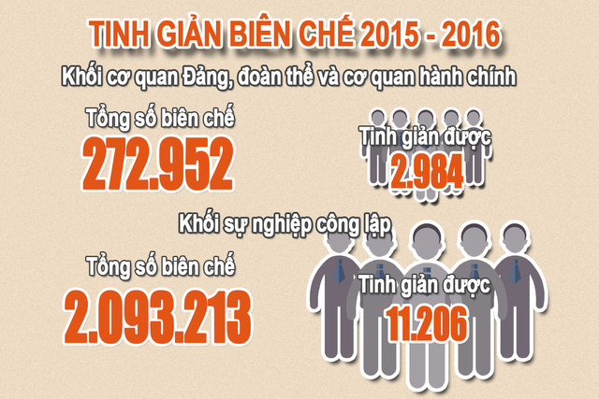
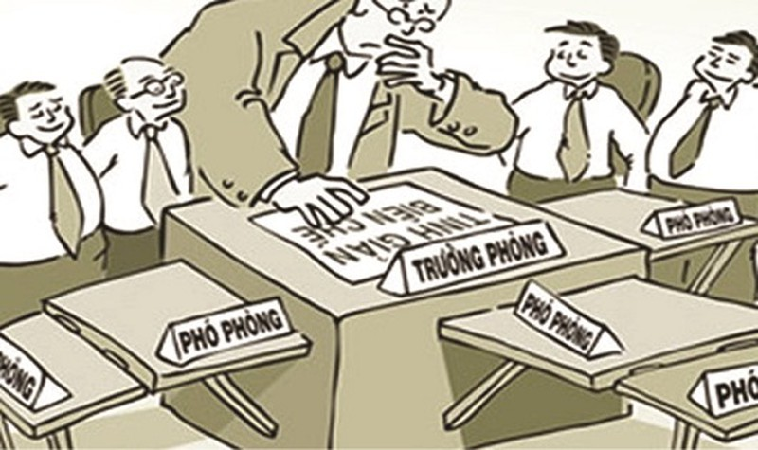
Cải cách bộ máy hành chính Nhà nước phải được lãnh đạo chặt chẽ và tiến hành đồng bộ từ Trung ương đến cơ sở, gắn với công cuộc đổi mới xây dựng, chỉnh đốn Đảng.

Slide 40
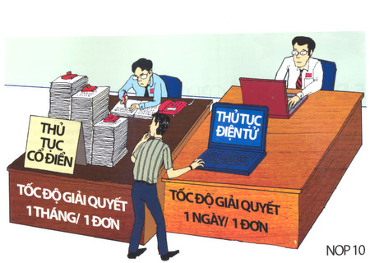
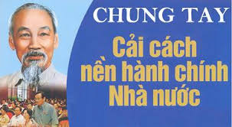
Đẩy mạnh thực hiện Chương trình tổng thể cải cách hành chính nhà nước theo hướng xây dựng nền hành chính dân chủ, hiện đại, chuyên nghiệp, năng động, phục vụ nhân dân, hoạt động có hiệu lực, hiệu quả

Slide 41
- Cải cách và kiện toàn các cơ quan tư pháp
Tòa án nhân dân
Cơ quan tư pháp bao gồm:
Viện kiểm sát nhân dân
Các cơ quan điều tra
Các cơ quan tổ chức bổ trợ tư pháp

Slide 42
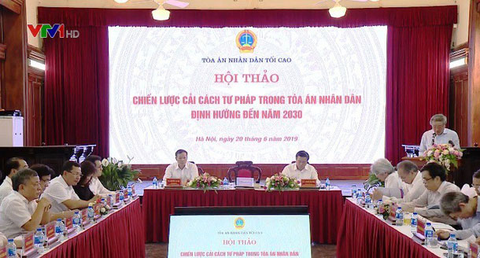
Tiếp tục đẩy mạnh việc thực hiện Chiến lược cải cách tư pháp, xây dựng nền tư pháp trong sạch, vững mạnh, dân chủ, nghiêm minh, từng bước hiện đại;

Slide 43


3
Nâng cao chất lượng hoạt động của cơ quan tư pháp theo nguyên tắc nâng cao tinh thần trách nhiệm, làm tốt công tác điều tra, bắt, giam giữ, truy tố, xét xử không để xảy ra oan sai.

Slide 44
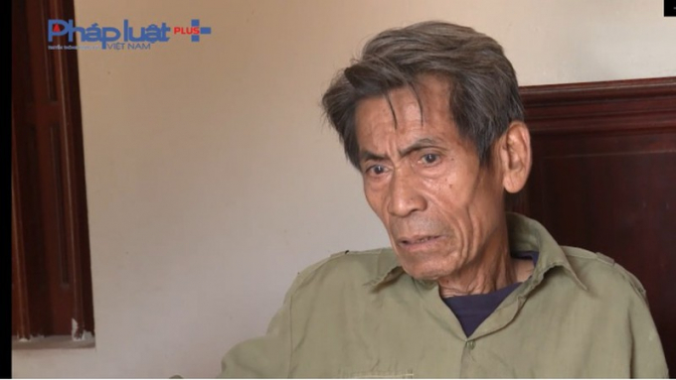

3 cụ ông ở Vĩnh Phúc mang án oan giết người gần 40 năm
Nguyễn Thanh Chấn ngồi tù 10 năm khiến gia đình tan nát
Ông Trần Ngọc Trinh.
Ông Nguyễn Thanh Chấn được thả tự do năm 2013.

Slide 45
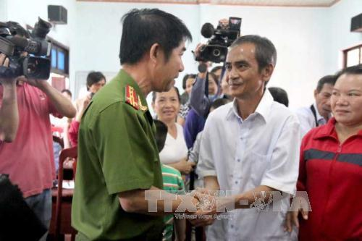

Vụ án “vườn điều” khiến ông Nén và cả gia đình vướng vòng lao lý
Trần văn Thêm - người đã mang thân phận “tử tù” hơn suốt 40 năm qua
Ông Huỳnh Văn Nén tại buổi xin lỗi công khai do ngồi tù oan vào cuối năm 2015.
Ông Trần Văn Thêm (80 tuổi, ngụ tại Bắc Ninh), người đã mang thân phận tử tù hơn suốt 40 năm qua được Tòa xin lỗi công khai.

Slide 46
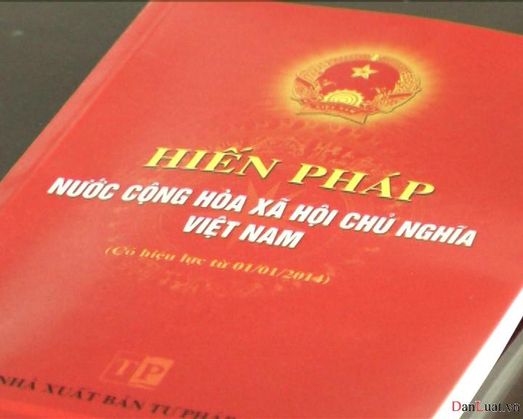

Bảo vệ pháp luật, công lý, quyền con người, quyền công dân, bảo vệ chế độ xã hội chủ nghĩa, lợi ích của Nhà nước, quyền và lợi ích hợp pháp của cơ quan, tổ chức và cá nhân

Slide 47

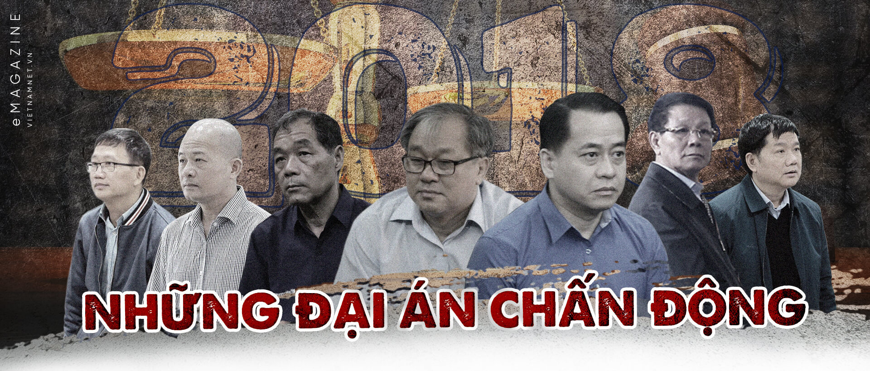
Viện kiểm sát nhân dân cần tập trung làm tốt các chức năng công tố và kiểm sát hoạt động tư pháp, đảm bảo mọi hành vi tội phạm đều bị phát hiện, xử lý kịp thời, nghiêm minh, đặc biệt là tội phạm an ninh quốc gia và tội phạm tham nhũng.

Slide 48
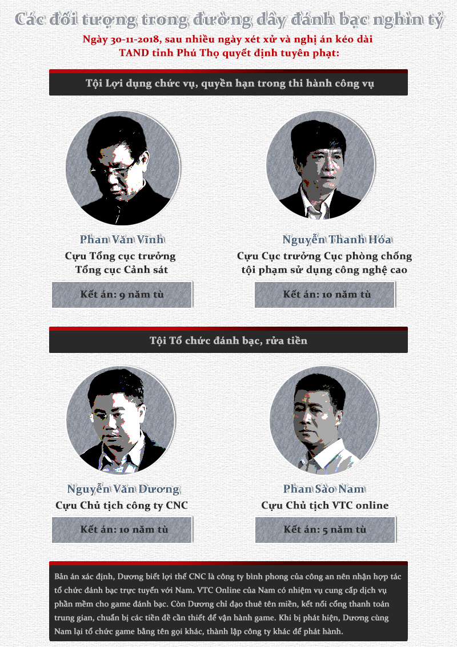

Slide 49
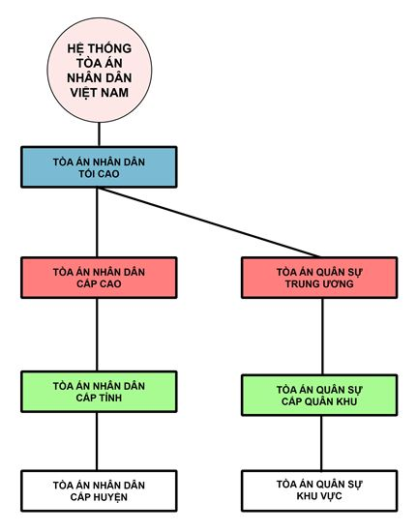
Sắp xếp lại hệ thống Tòa án nhân dân, phân định rõ thẩm quyền một cách hợp lý, tăng cường thẩm phán ở những địa bàn trọng điểm.

Slide 50
Tổ chức lại các cơ quan điều tra theo nguyên tắc gọn đầu mối, có sự chỉ đạo tập trung thống nhất, kiện toàn cơ quan thi hành án và thành lập cảnh sát tư pháp.
Hiện nay, Cơ quan điều tra Viện kiểm sát nhân dân tối cao được tổ chức ở cấp Trung ương, có trụ sở chính đặt tại thành phố Hà Nội, 02 Đại diện Thường trực đặt tại TP Đà Nẵng, TP Hồ Chí Minh và 10 phòng nghiệp vụ:
Phòng tiếp nhận và thu thập thông tin tội phạm ( phòng 1)
Phòng Tham mưu tổng hợp (Phòng 2)
Phòng điều tra tội phạm xảy ra tại các tỉnh phía Bắc (Phòng 3)
Phòng điều tra tội phạm xảy ra tại các tỉnh miền Trung – Tây Nguyên, đặt tại TP Đà Nẵng (Phòng 4)
Phòng điều tra tội phạm xảy ra tại các tỉnh miền Nam, đặt tại TP Hồ Chí Minh (Phòng 5)
Phòng điều tra tội phạm tham nhũng, chức vụ xảy ra trong hoạt động tư pháp (Phòng 6)
Phòng kỹ thuật hình sự (Phòng 7)
Phòng điều tra tội phạm xảy ra tại các tỉnh miền núi phía Bắc, đặt tại tỉnh Yên Bái ( Phòng 8)
Phòng điều tra tội phạm xảy ra tại các tỉnh Tây Nguyên, đặt tại tỉnh Đắk Lắk (Phòng 9)
Phòng điều tra tội phạm xảy ra tại các tỉnh Tây Nam bộ, đặt tại TP Cần Thơ (Phòng 10).

Slide 51
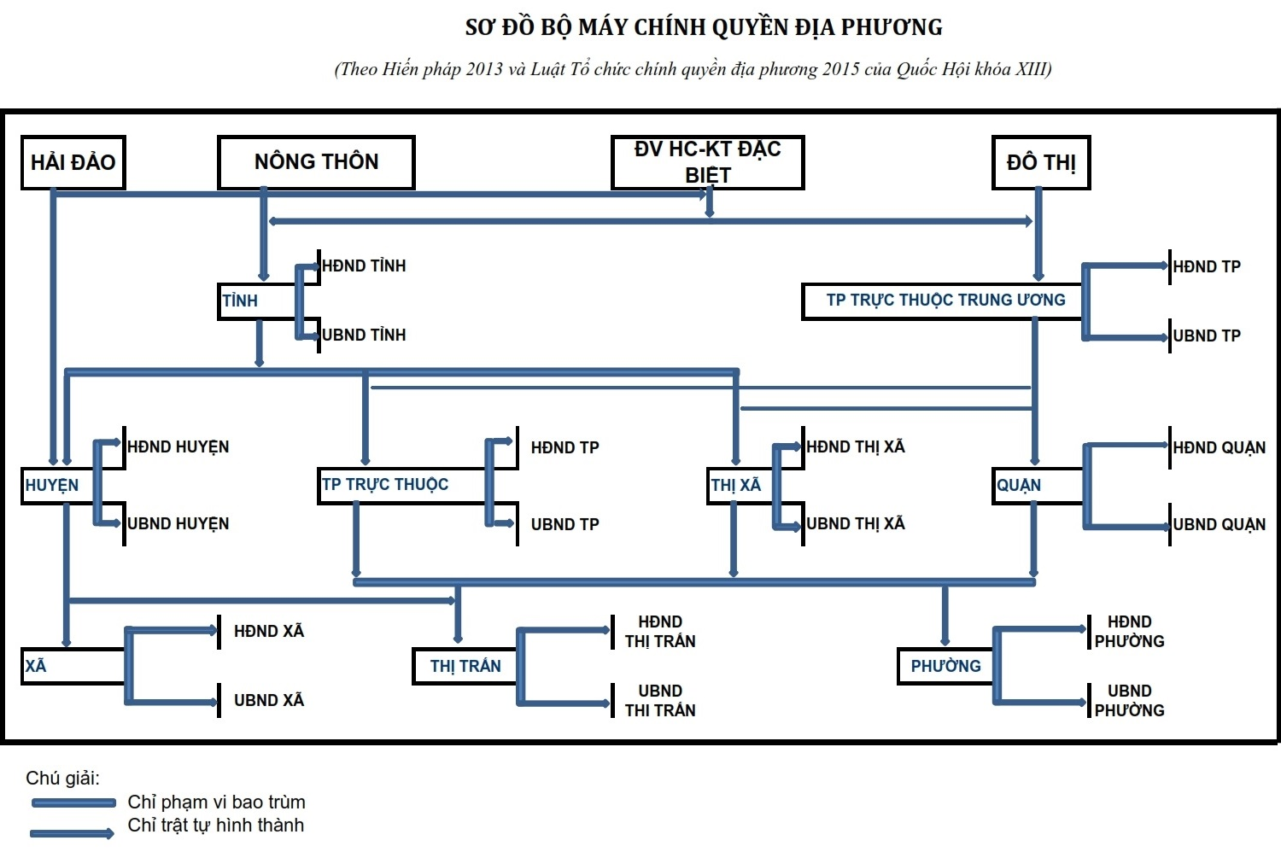
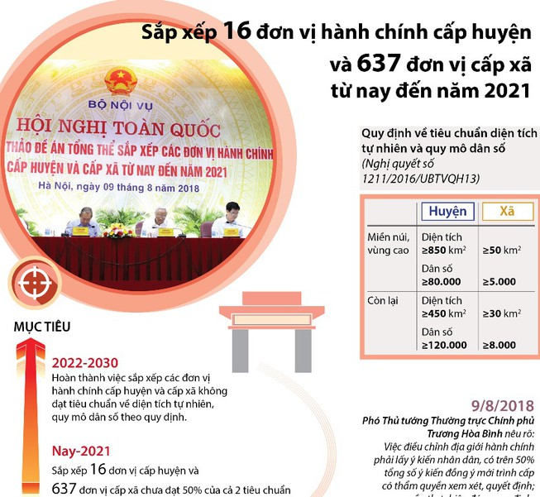
- Về chính quyền địa phương:
Xây dựng và kiện toàn chính quyền xã, phường, thị trấn có đủ năng lực và phẩm chất để quản lý, giải quyết đúng thẩm quyền những vấn đề đặt ra

Slide 52

Bốn là, chú trọng công tác xây dựng đội ngũ cán bộ, công chức
Cán bộ là cái gốc của mọi công việc, nhân tố quyết định sự thành bại của cách mạng, gắn liền với vận mệnh của Đảng, của chế độ.

Slide 53
5
Tiêu chuẩn chung của cán bộ trong thời kỳ đổi mới:
Tinh thần yêu nước sâu sắc
Tận tụy phục vụ Nhân dân
Kiên định mục tiêu độc lập dân tộc và CNXH
Thực hiện tốt các chủ trương, đường lối của Đảng, chính sách và pháp luật của Nhà nước.

Slide 54

Tiêu chuẩn chung của cán bộ trong thời kỳ đổi mới:
Cần, kiệm, liêm, chính, chí công vô tư
Không tham nhũng và kiên quyết đấu tranh chống tham nhũng
Có ý thức tổ chức kỷ luật, trung thực, không cơ hội
Gắn bó mật thiết với nhân dân, được nhân dân tín nhiệm.

Slide 55
Tiêu chuẩn chung của cán bộ trong thời kỳ đổi mới:
Lý luận chính trị
Có trình độ, hiểu biết về:
Quan điểm, đường lối của Đảng
Chính sách và pháp luật của Nhà nước
Có trình độ văn hóa, chuyên môn
Đủ năng lực và sức khỏe để làm việc có hiệu quả, đáp ứng nhu cầu và nhiệm vụ được giao.

Slide 56
Định kỳ kiểm tra, đánh giá cán bộ, công chức,
Sắp xếp lại đội ngũ cán bộ, công chức Nhà nước
Tăng cường cán bộ cho cơ sở....
Tinh giản biên chế

Slide 57

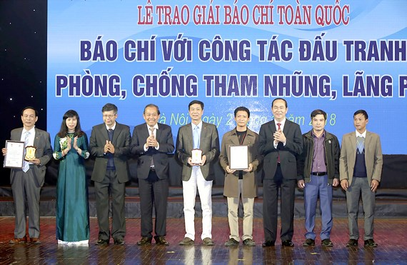


Năm là, đẩy mạnh đấu tranh phòng, chống tham nhũng, lãng phí, quan liêu, hách dịch, cửa quyền; thực hành tiết kiệm trong các cơ quan nhà nước và trong đội ngũ cán bộ, công chức
5
Tham nhũng là việc (hành vi) những người có chức, có quyền lợi dụng (lạm dụng) chức vụ, quyền hạn của mình để chiếm đoạt của công, tiền bạc, đất đai, tài sản của nhà nước, của tập thể, biến chúng thành của cải, tài sản của mình.

Slide 58
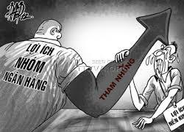
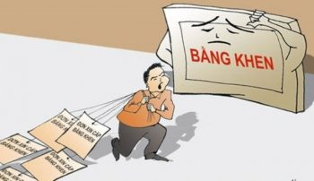
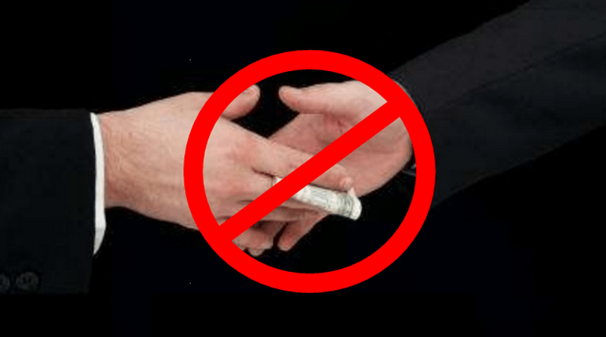
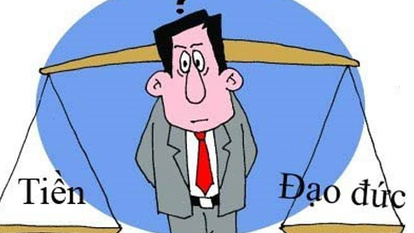
6
Tình trạng tham nhũng và sự suy thoái về tư tưởng chính trị, đạo đức, lối sống của một bộ phận không nhỏ cán bộ, đảng viên
Cản trở việc thực hiện đường lối, chủ trương, chính sách của Đảng
Gây bất bình và làm giảm lòng tin trong Nhân dân

Slide 59
Phương châm chỉ đạo:
Tiếp tục đẩy mạnh cuộc đấu tranh chống tham nhũng trong:
Từ trung ương đến cơ sở
Toàn hệ thống chính trị
Các ngành
Bộ máy Nhà nước
Các cấp

Slide 60
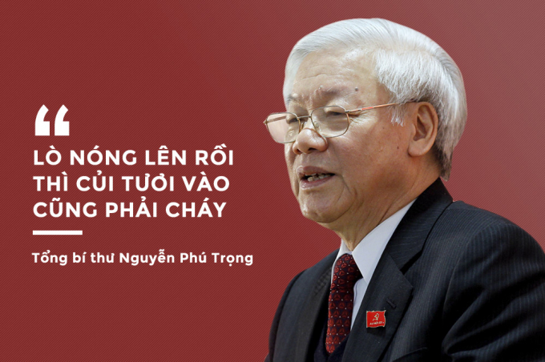
Kết hợp những biện pháp cấp bách với những giải pháp ở tầm chiến lược nhằm
Hoàn thiện cơ chế, chính sách
Kiện toàn tổ chức
Chấn chỉnh công tác quản lý
Khắc phục sơ hở, xử lý nghiêm, kịp thời mọi vi phạm, tội phạm
Huy động và phối hợp chặt chẽ mọi lực lượng đấu tranh
Ngăn chặn, đẩy lùi và loại trừ tham nhũng

Slide 61


Đấu tranh chống tham nhũng phải gắn với đấu tranh chống buôn lậu, lãng phí, quan liêu, tập trung vào các hành vi lợi dụng chức quyền tham ô, làm thất thoát tài sản Nhà nước, nhận hối lộ.

Slide 62






Tăng cường tổ chức, lãnh đạo, chỉ đạo và huy động lực lượng, đấu tranh chống tham nhũng, coi đây là nhiệm vụ thường xuyên, quan trọng của các cấp bộ Đảng.
Mặt trận tổ quốc, các đoàn thể nhân dân, các cơ quan thông tin đại chúng và toàn xã hội có trách nhiệm giám sát, kiểm tra cán bộ, công chức, phát hiện, tố cáo, lên án những kẻ tham nhũng.
.

Slide 63
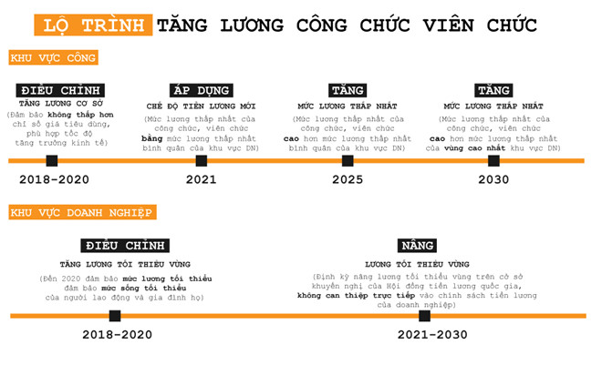

Thường xuyên giáo dục cán bộ, đảng viên công chức về chính trị, tư tưởng đạo đức cách mạng.
Cải cách cơ bản chế độ tiền lương, nâng cao đời sống người hưởng lương, chống đặc quyền, đặc lợi.

Slide 64



Kịp thời kiểm tra và kết luận, có biện pháp xử lý những cán bộ, công chức có tài sản bất minh.

